Slide 1



编译原理
习题1.2
戴加佳-1183710121

Slide 2
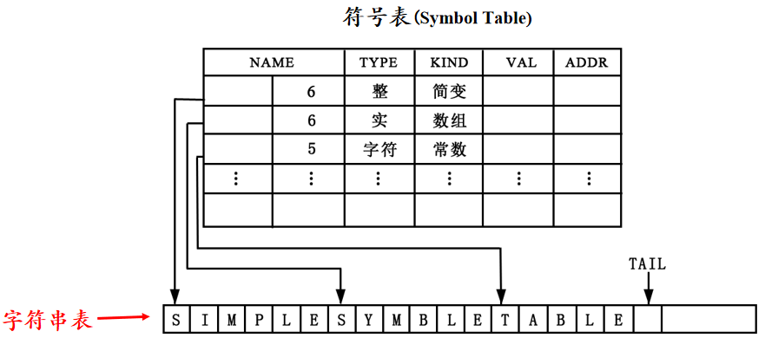
习题1.2
符号表中NAME字段为什么要设计字符串表这样一种数据结构，而不是把标识符对应的字符串直接存放到NAME字段？

Slide 3
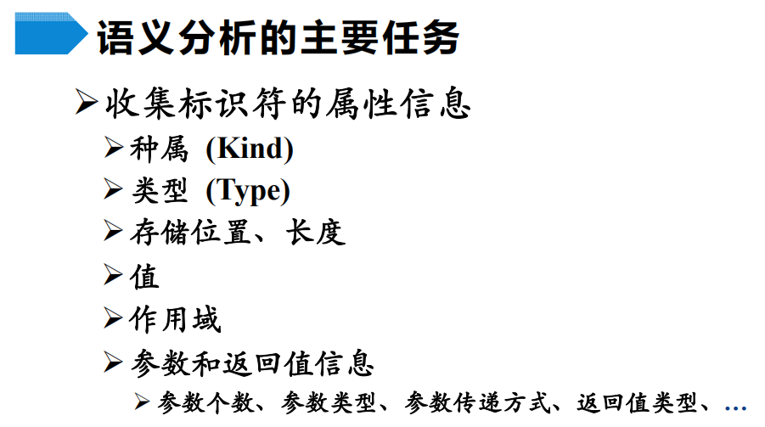
符号表
标识符的长度
标识符在字符串表中的起始位置
为什么变量名在符号表中是按“在字符串表中的首地址+长度”存储，而不是直接存名字呢？
符号表是用于存放标识符属性信息的数据结构

Slide 4
原因分析
01
符号表组织、构造和管理方法的好坏会直接影响编译系统的运行效率。
因此我们的目标是构造一个好的符号表。
02
然而，现代程序语言一般不限制标识符的长度，故name字段的长度不便预先固定。
如果以变长存储，就会使得符号表的查询效率降低，增大符号表管理的难度；
03
若是以定长存储
短了：适用范围小；
长了：浪费空间、降低查询效率。
04
将标识符的字面值单独放在字符串表中，其位置索引放在name字段中，可保证name长度固定，并由此带来存储效率高、查询方便的优点；
变量名是给编译器看的，编译器根据变量是局部还是全局分配内存地址或栈空间，所谓的变量名在内存中不存在。
因此，在符号表中按“在字符串表中的首地址+长度”存储是合理的，并且是一种较好的设计思路。

Slide 5
谢谢大家
戴加佳-1183710121

